Slide 1

TOÁN
BÀI: SỐ 0
Người thực hiện: Đoàn Thị Việt Hương

Slide 2

HOẠT ĐỘNG 1: KHỞI ĐỘNG
Quan sát tranh
Tranh vẽ gì?

Slide 3
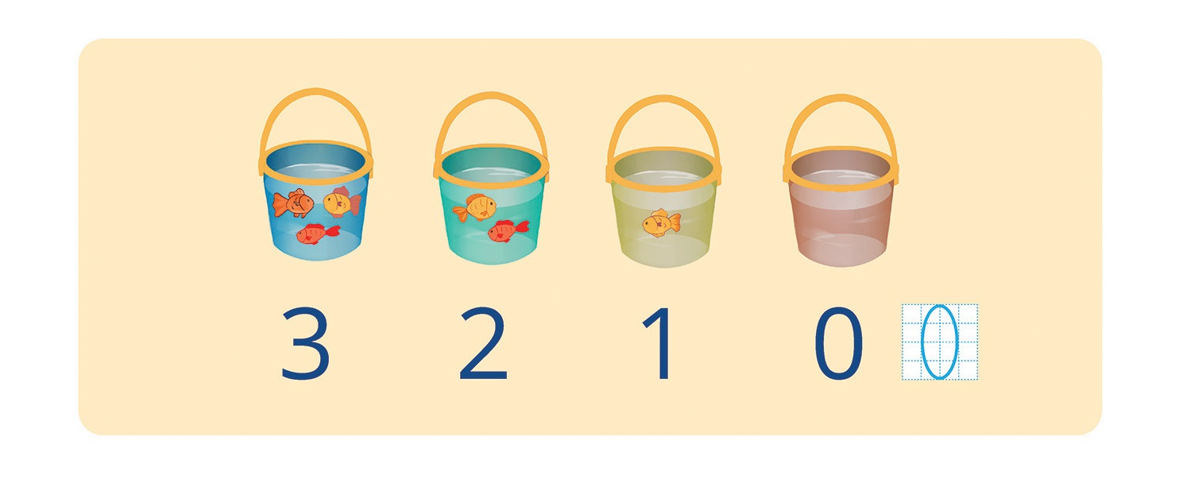
HOẠT ĐỘNG 2: KHÁM PHÁ
Quan sát tranh
Đếm số cá trong mỗi xô và đọc số tương ứng

Slide 4
0
3

Slide 5
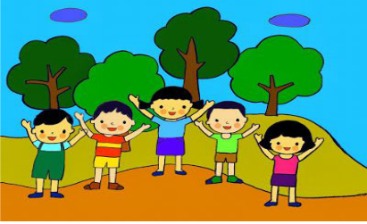
TRÒ CHƠI:
TẬP TẦM VONG, TAY KHÔNG TAY CÓ

Slide 6
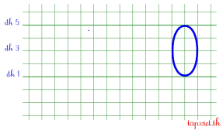
Hướng dẫn viết số 0

Slide 7
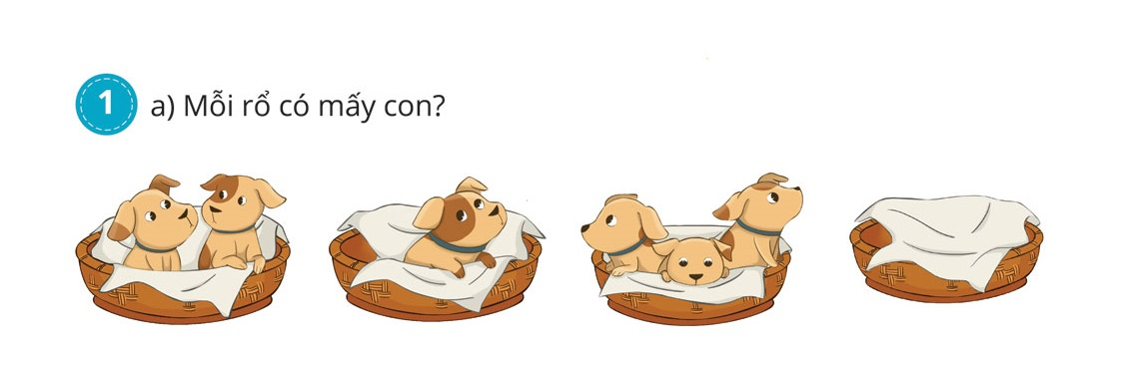
HOẠT ĐỘNG 3: THỰC HÀNH
2
1
3
0

Slide 8
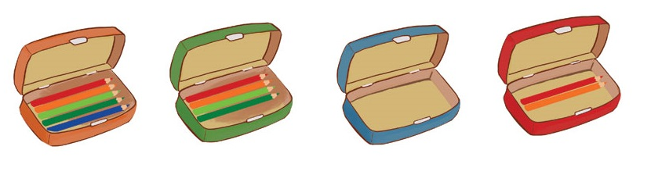
b) Mỗi hộp có mấy chiếc bút?
5
4
0
2

Slide 9
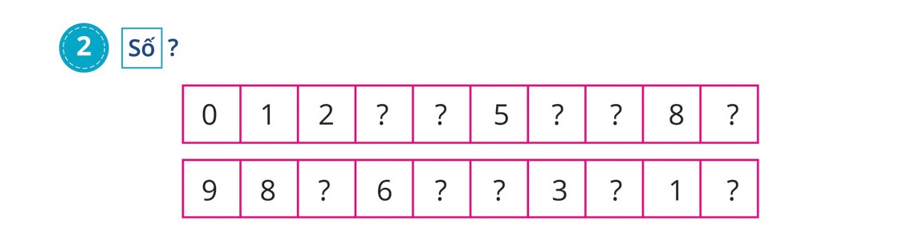
3
4
6
7
9
7
5
4
2
0

Slide 10




校园
安全
Thư giãn

Slide 11
HOẠT ĐỘNG 4: VẬN DỤNG

Slide 12
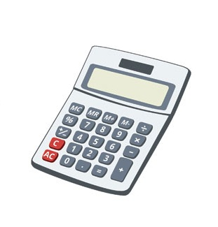
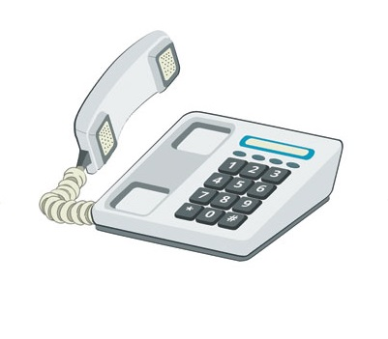
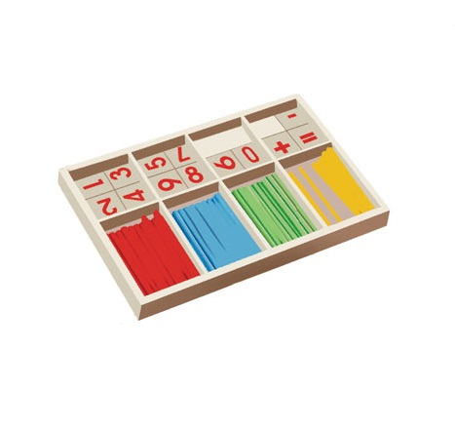
3. Tìm số 0 trên mỗi đồ vật sau:

Slide 13
Dặn dò

Slide 14





Tạm biệt và
hẹn gặp lại!

